Slide 1
Консультация учителей математики по теме: «Переход на ФГОС ООО в 2021/2022 учебном году»
31.08.2021

Slide 2
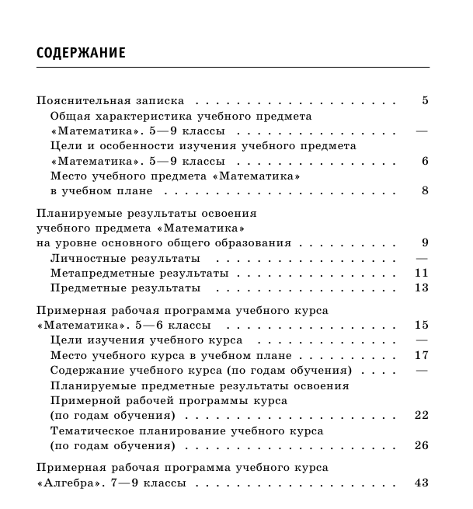
…

Slide 3
ЦЕЛИ И ОСОБЕННОСТИ ИЗУЧЕНИЯ УЧЕБНОГО ПРЕДМЕТА «МАТЕМАТИКА». 5-9 КЛАССЫ
Содержание образования, соответствующее предметным результатам освоения Примерной рабочей программы, распределённым по годам обучения, структурировано таким образом,
чтобы ко всем основным, принципиальным вопросам обучающиеся обращались неоднократно, чтобы овладение математическими понятиями и навыками осуществлялось последовательно и поступательно, с соблюдением принципа преемственности, а новые знания включались в общую систему математических представлений обучающихся, расширяя и углубляя её, образуя прочные множественные связи.

Slide 4
МЕСТО УЧЕБНОГО ПРЕДМЕТА В УЧЕБНОМ ПЛАНЕ (с. 8)
- Число часов: в 5—6 классах 5 учеб­ных часов в неделю в
течение каждого года обучения, в 7—9 клас­сах 6 учебных часов в неделю
в течение каждого года обучения, всего 952 учебных часа.
- Тематическое планирование учебных курсов и рекомендуемое
распределение учебного времени для изучения отдельных тем, предложенные в
настоящей программе, надо рассматривать как примерные ориентиры в помощь
составителю авторской рабочей программы и прежде всего учителю.
Автор рабочей программы вправе увеличить или уменьшить предложенное число учебных часов на тему, чтобы углубиться в тематику, более заинтересовав­шую учеников, или направить усилия на преодоление затрудне­ний.
Допустимо также локальное перераспределение и переста­новка элементов содержания внутри данного класса.
Количество проверочных работ (тематический и итоговый контроль качества усвоения учебного материала) и их тип (самостоятельные и кон­трольные работы, тесты) остаются на усмотрение учителя.
Также учитель вправе увеличить или уменьшить число учебных часов, отведённых в Примерной рабочей программе на обобщение, повторение, систематизацию знаний обучающихся
Единствен­ным, но принципиально важным критерием, является достиже­ние результатов
обучения, указанных в настоящей программе.

Slide 5
…
Большая роль отводится практической деятельности, опыту, эксперименту, моделированию. Обучающиеся знакомятся с геометрическими фигурами на плоскости и в пространстве, с их простейшими конфигурациями, учатся изображать их на нелинованной и клетчатой бумаге, рассматривают их простейшие свойства.
(с. 15 - 21)
…
Согласно учебному плану в 5—6 классах изучается интегрированный предмет «Математика», который включает арифметический материал и наглядную геометрию, а также пропедевтические сведения из алгебры, элементы логики и начала описательной статистики. Учебный план на изучение математики в 5—6 классах отводит не менее 5 учебных часов в неделю в течение каждого года обучения, всего не менее 340 учебных часов.

Slide 6
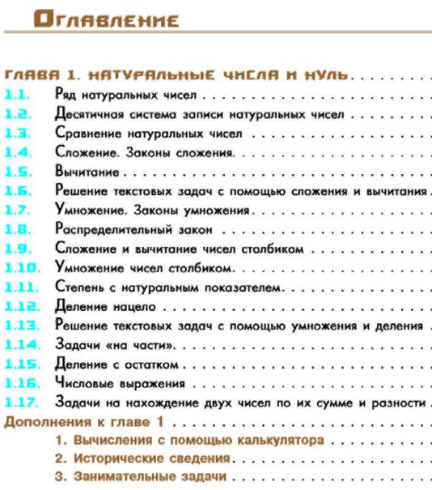
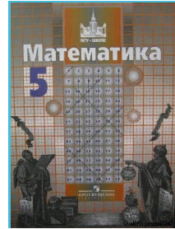
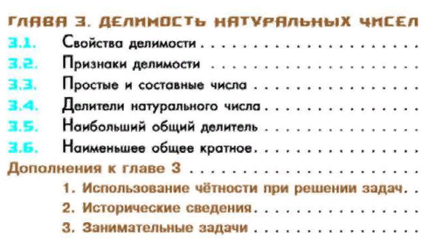
ПРОЕКТ ПРПООО (2021)
5 класс
УМК С.М. Никольского и др.
Содержание учебного курса (по годам обучения)
Натуральные числа и нуль.
Натуральное число. Ряд натуральных чисел. Число 0. Изображение натуральных чисел точками на координатной (числовой) прямой.
Позиционная система счисления. Римская нумерация как пример непозиционной системы счисления. Десятичная система счисления.
Сравнение натуральных чисел, сравнение натуральных чисел с нулём. Способы сравнения. Округление натуральных чисел.
Сложение натуральных чисел; свойство нуля при сложении. Вычитание как действие, обратное сложению. Умножение натуральных чисел; свойства нуля и единицы при умножении. Деление как действие, обратное умножению. Компоненты действий, связь между ними. Проверка результата арифметического действия. Переместительное и сочетательное свойства (законы) сложения и умножения, распределительное свойство (закон) умножения.
Использование букв для обозначения неизвестного компонента и записи свойств арифметических действий.
Делители и кратные числа, разложение на множители. Простые и составные числа. Признаки делимости на 2, 5, 10, 3, 9. Деление с остатком.
Степень с натуральным показателем. Запись числа в виде суммы разрядных слагаемых.
Числовое выражение. Вычисление значений числовых выражений; порядок выполнения действий. Использование при вычислениях переместительного и сочетательного свойств (законов) сложения и умножения, распределительного свойства умножения.

Slide 7
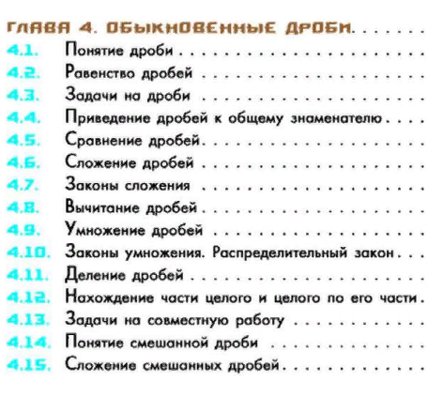
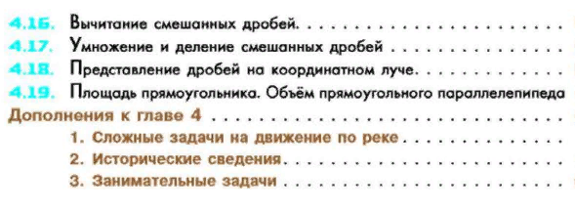
ПРОЕКТ ПРПООО (2021)
5 класс
УМК С.М. Никольского и др.
Содержание учебного курса (по годам обучения)
Дроби
Представление о дроби как способе записи части величины. Обыкновенные дроби. Правильные и неправильные дроби. Смешанная дробь; представление смешанной дроби в виде неправильной дроби и выделение целой части числа из неправильной дроби. Изображение дробей точками на числовой прямой. Основное свойство дроби. Сокращение дробей. Приведение дроби к новому знаменателю. Сравнение дробей.
Сложение и вычитание дробей. Умножение и деление дробей; взаимно-обратные дроби. Нахождение части целого и целого по его части.
Десятичная запись дробей. Представление десятичной дроби в виде обыкновенной. Изображение десятичных дробей точками на числовой прямой. Сравнение десятичных дробей.
Арифметические действия с десятичными дробями. Округление десятичных дробей.

Slide 8
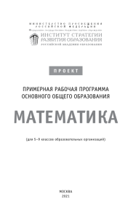
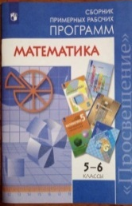
ПРОЕКТ ПРПООО (2021)
5 класс
УМК С.М. Никольского и др.
Содержание учебного курса
(по годам обучения)
Решение текстовых задач
Единицы измерений длины, площади, объёма,
массы, времени, ско­рости. Зависимости между
единицами измерения каждой величины.
Зависимости между величинами; скорость, время, расстояние; произво­дительность, время, работа;
цена, количество, стоимость.
Задачи на все арифметические действия. Решение текстовых задач арифметическим способом.
Использование таблиц, схем, чертежей,
дру­гих средств представления данных при решении
задачи.
Задачи на покупки, движение и работу. Решение несложных задач на движение в противоположных направлениях, в одном направлении, движение
по реке по течению и против течения. Решение
задач на совместную работу. Применение дробей
при решении задач.
Задачи на части, доли, проценты. Решение задач на нахождение части числа и числа по его части.
Решение задач на проценты и доли. Применение пропорций при решении задач.
Логические задачи. Решение несложных логических
задач. Решение логических задач с помощью графов, таблиц.
Основные методы решения текстовых задач. Арифметический метод, перебор вариантов.
Решение текстовых задач
Решение текстовых задач арифметическим способом. Решение логических задач.
Решение задач перебором всех возможных вариантов. Использование при решении задач таблиц и схем.
Решение задач, содержащих зависимости, связывающие величины: скорость, время, расстояние; цена, количество, стоимость. Единицы измерения: массы, объёма, цены; расстояния, времени, скорости. Связь
между единицами измерения каждой величины.
Решение основных задач на дроби.
Представление данных в виде таблиц, столбчатых диаграмм.

Slide 9
ПРОЕКТ ПРПООО (2021)
5 класс
УМК С.М. Никольского и др.
Содержание учебного курса (по годам обучения)
Задачи распределены по всем главам:
Решение текстовых задач
Решение текстовых задач арифметическим способом. Решение логических задач. Решение задач перебором всех возможных вариантов. Использование при решении задач таблиц и схем.
Решение задач, содержащих зависимости, связывающие величины: скорость, время, расстояние; цена, количество, стоимость. Единицы измерения: массы, объёма, цены; расстояния, времени, скорости. Связь между единицами измерения каждой величины.
Решение основных задач на дроби.
Представление данных в виде таблиц, столбчатых диаграмм.
- Решение текстовых задач с помощью сложения и вычитания
- Решение текстовых задач с помощью умножения и деления
- Задачи на нахождение двух чисел по их сумме и разности
- Задачи «на части»
- Задачи на нахождение двух чисел по их сумме и разности
- Задачи на движение
- Задачи на дроби
- Задачи на совместную работу

Slide 10
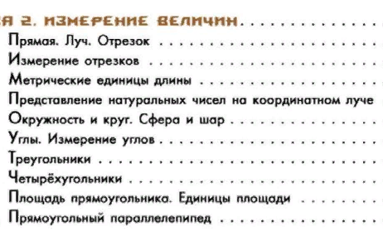
ПРОЕКТ ПРПООО (2021)
5 класс
УМК С.М. Никольского и др.
Содержание учебного курса (по годам обучения)
Наглядная геометрия
Наглядные представления о фигурах на плоскости: точка, прямая, отрезок, луч, угол, ломаная, многоугольник, окружность, круг. Угол. Прямой, острый, тупой и развёрнутый углы.
Длина отрезка, метрические единицы длины. Длина ломаной, периметр многоугольника. Измерение и построение углов с помощью транспортира.
Наглядные представления о фигурах на плоскости: многоугольник; прямоугольник, квадрат; треугольник, о равенстве фигур.
Изображение фигур, в том числе на клетчатой бумаге. Построение конфигураций из частей прямой, окружности на нелинованной и клетчатой бумаге. Использование свойств сторон и углов прямоугольника, квадрата.
Площадь прямоугольника и многоугольников, составленных из прямоугольников, в том числе фигур, изображённых на клетчатой бумаге. Единицы измерения площади.
Наглядные представления о пространственных фигурах: прямоугольный параллелепипед, куб, многогранники. Изображение простейших многогранников. Развёртки куба и параллелепипеда. Создание моделей многогранников (из бумаги, проволоки, пластилина и др.).
Объём прямоугольного параллелепипеда, куба. Единицы измерения объёма.

Slide 11
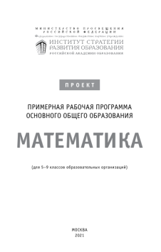
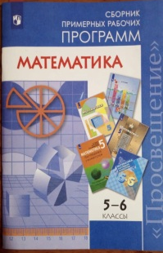
5 класс
ПРОЕКТ ПРПООО (2021)
УМК С.М. Никольского и др.
Тематическое планирование
- Натуральные числа. Действия с натуральными числами (43 ч)
- Гл. 1. Натуральные числа и нуль (46 ч)
Округление натуральных чисел.
- Гл. 2. Измерение величин (30 ч)
- Наглядная геометрия. Линии на плоскости (12 ч)
- Гл. 3. Делимость натуральных чисел(19 ч)
Практическая работа «Постро­ение узора из окружностей».
- Гл. 4. Обыкновенные дроби (65 ч)
Практическая работа «Постро­ение углов»
- Гл. 4. Десятичные дроби (22 ч) 6 класс
Понятие положительной десятичной дроби (2 ч)
Сравнение положительных десятичных дробей (2ч)
Сложение и вычитание положительных десятичных дробей (4ч)
Перенос запятой в положительной десятичной дроби (2ч)
Умножение положительных десятичных дробей (4ч)
Деление положительных десятичных дробей (4ч)
Контрольная работа № 6( 1ч)
Десятичные дроби и проценты (4ч)
Сложные задачи на проценты (-)
Десятичные дроби любого знака (2ч)
Приближение десятичных дробей (3ч)
Приближение суммы, разности, произведения и частного двух чисел (3ч)
Контрольная работа № 7 (1ч)
- Обыкновенные дроби (48 ч)
- Наглядная геометрия. Многоугольники (10 ч)
Практическая работа «Постро­ение прямоугольника с задан­ными сторонами на нелино­ванной бумаге».
- Десятичные дроби (38 ч)
???
- Наглядная геометрия. Тела и фигуры в пространстве (9 ч)
Практическая работа «Развёртка куба».
- Повторение и обобщение (10 ч)
170 часов
- Повторение ( 10 ч)

Slide 12
ПРОЕКТ ПРПООО (2021)

Slide 13
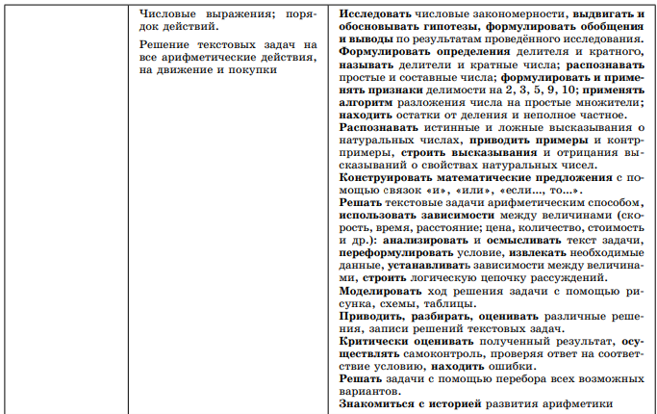
ПРОЕКТ ПРПООО (2021)

Slide 14
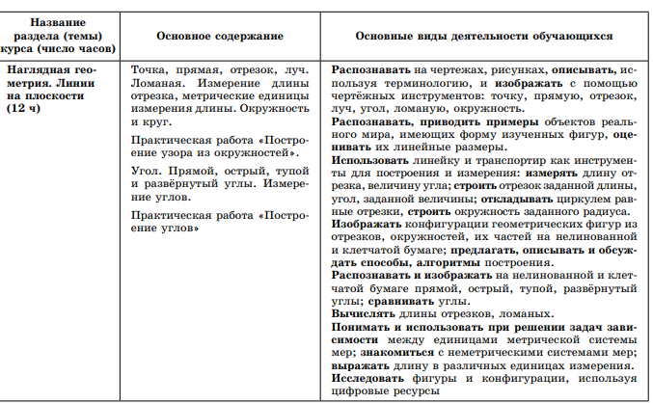
ПРОЕКТ ПРПООО (2021)

Slide 15
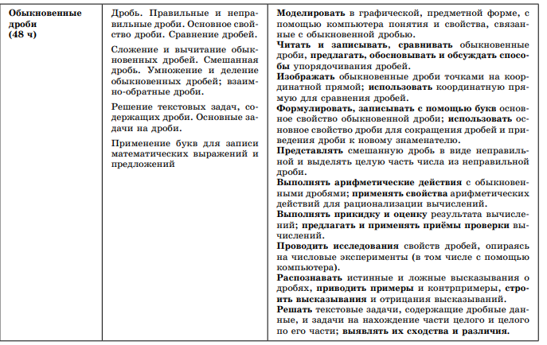
ПРОЕКТ ПРПООО (2021)

Slide 16
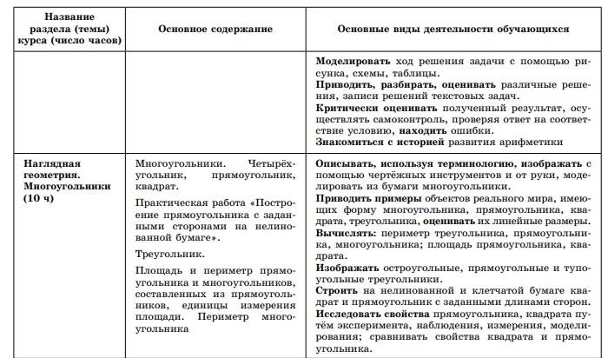
ПРОЕКТ ПРПООО (2021)

Slide 17
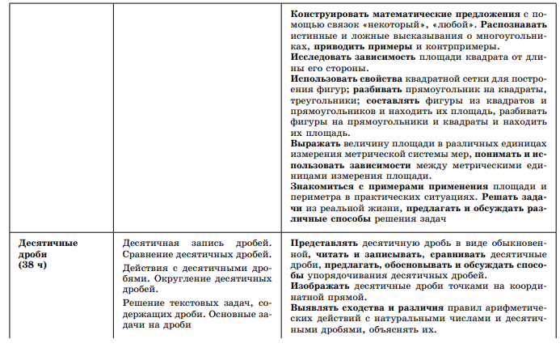
ПРОЕКТ ПРПООО (2021)

Slide 18
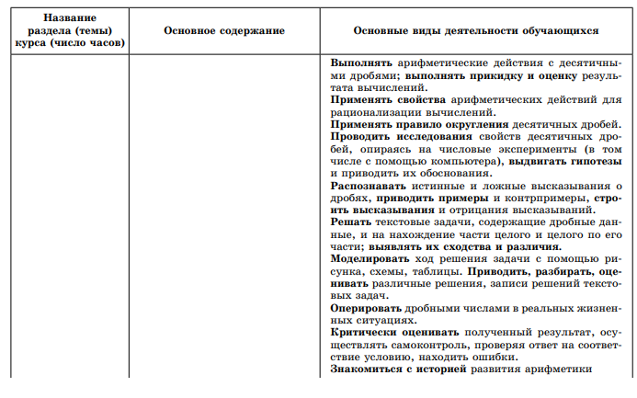
ПРОЕКТ ПРПООО (2021)

Slide 19
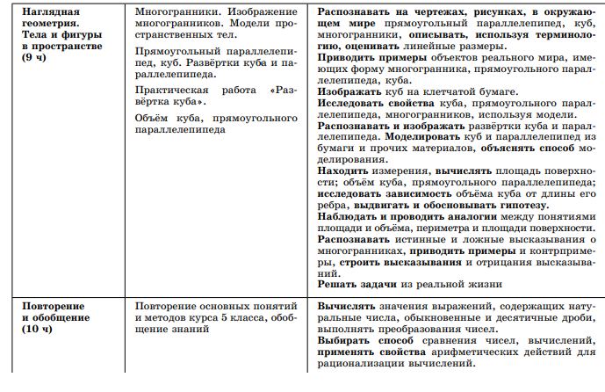
ПРОЕКТ ПРПООО (2021)

Slide 20
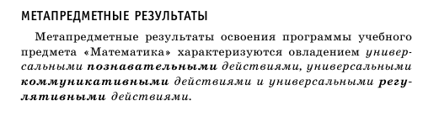
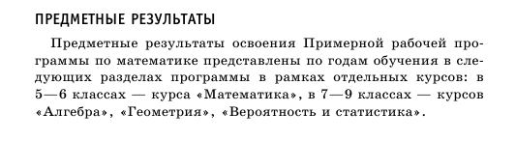
…
(с. 9 - 13)
…
…

Slide 21
Вопросы учителей математики АК
Как поступить, если содержание в Примерной программе по математике (проект) не совпадает с содержанием в УМК, по которым работаем?
Можно ли менять блоки тем, указанных в Примерной программе по математике, местами?
Тема «Окружность» в Примерной программе указана в 7 классе, а, например, в учебнике Л.С. Атанасяна она изучается в 8 классе. Что делать в таком случае?
Какие учебники использовать при обучении математике, т.к. появляется новый курс «Вероятность и статистика»?
В 7 классе по авторской программе не было тем из курса "Вероятность и статистика". По новой Примерной программе в 7 кл. отводится 34 часа. За счёт каких часов я должна восполнить дефицит тем в 8 кл. и в каком количестве часов?
Если в 5 кл. темы пройдены, а по новой Примерной программе эти темы в 6 кл. изучаются. Нужно ли их изучать ещё раз и записывать в программу?
Не указано в Примерной программе количество контрольных работ. Как быть?
В 5 классах по некоторым УМК десятичные дроби изучаются в 6 классе, что делать? Брать материал по этому УМК из 6 класса?

